Slide 1

SnackRestaurant
Claudio Martins
Tiago Santos

Slide 2

Contexto do projeto

Slide 3
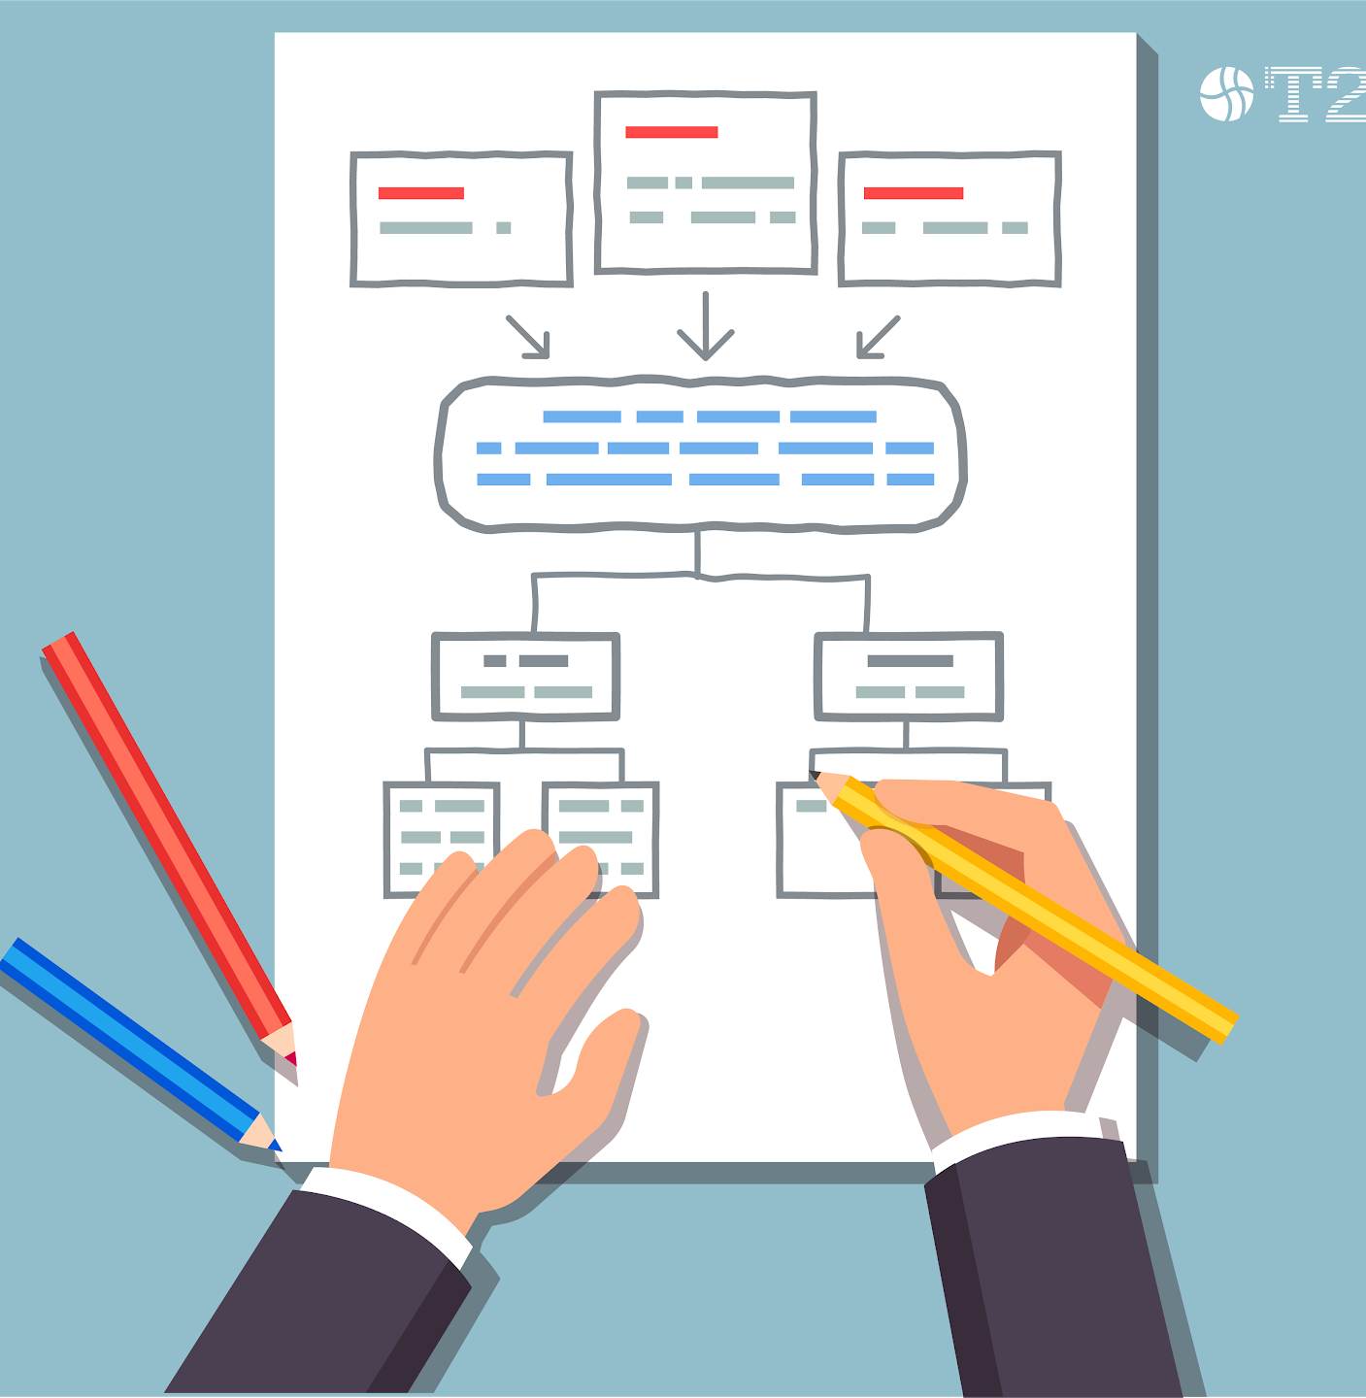
Requisitos exigidos

Slide 4

Estrutura do projeto

Slide 5
Interligação do projeto
Notes:
interligação entre as diversas partes (API, Web e mobilidade), referindo o papel de cada uma

Slide 6

Desenvolvimento
Notes:
Desenvolvimento (referindo: planeamento, distribuição de tarefas, etc.)

Slide 7

Tecnologias utilizadas

Slide 8


Aspetos técnicos relevantes do projeto

Slide 9

Aspetos a implementar futuramente

Slide 10

Demonstração

Slide 11

Avaliação do projeto

Slide 12

Conclusão

